Slide 1
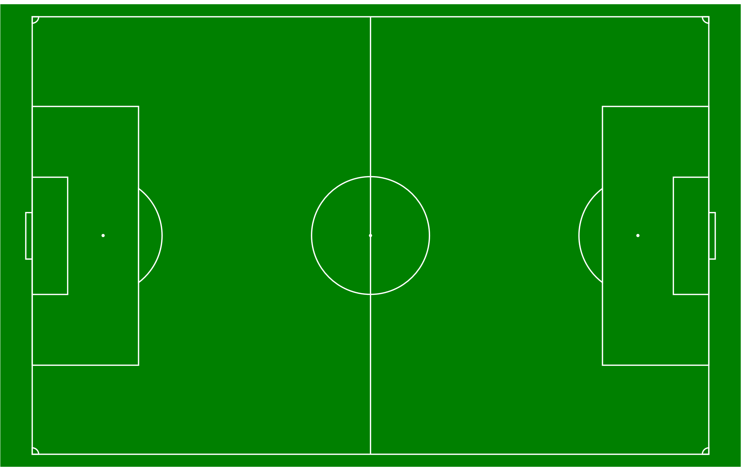
Projet Babyfoot connecté

Slide 2
Sommaire:
1) Présentation Baby-foot
2) Projet et protocole
3) Avancement
4) Questions et suggestions?

Slide 3
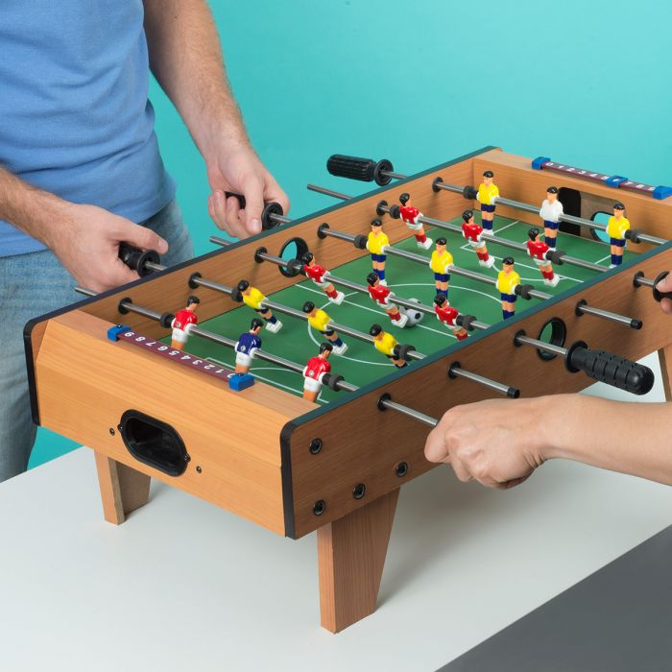
1) Qu'est-ce qu'un babyfoot ?
Trouvable dans des fêtes foraines, salles d’arcades ou même chez vous, on ne le présente plus.

Slide 4

2) Projet et protocole
Explication de notre projet.
Comment réaliser ce projet? (matériel)

Slide 5
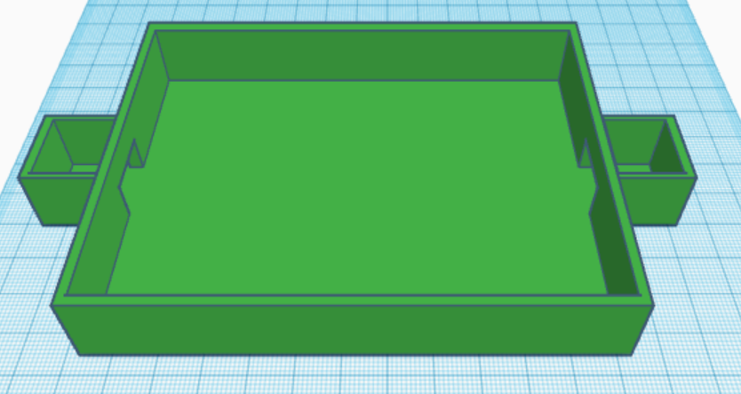
Terrain en 3D

Slide 6
Terrain en 3D
Avec la carte Arduino
Capteur 1
Capteur 2
Écran OLED
Et carte

Slide 7
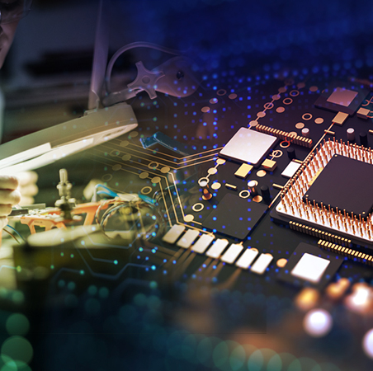
3) Avancement
Où en sommes nous?

Slide 8
FIN
Des questions / suggestions?

